Slide 1
Международные отношения в XVI – XVIII вв.
НОВАЯ ИСТОРИЯ – 7 КЛ.

Slide 2
План урока:
1. Вызов.
2.Тридцатилетняя война.
3.Вестфальский мир.
4.Франция и Швеция после войны.
5.Крупнейшие войны 18 в.в Европе.
6.Разделы Польши.
7. Рефлексия.

Slide 3
Ключ к тесту
I вариант: Б, Б, А, В, Б.
II вариант: А, А, В, А, Г.

Slide 4
Вспомните:
Какими причинами были вызваны конфликты:
а. Между Испанией и Англией?
б. Между Испанией и Нидерландами?
Кто такие протестанты?
На какие уступки протестантам в Германии был вынужден пойти император Карл V?

Slide 5
Причины международных конфликтов
Англия и
Франция
католики
Испания
Причины
религиозные
Франция
политические
протестанты
Династия
Габсбургов
экономические
Англия
Борьба за господство на море
Борьба за колонии
Борьба за рынки
сбыта
Англия, Франция , Испания
Англия
Испания
Англия
Голландия

Slide 6
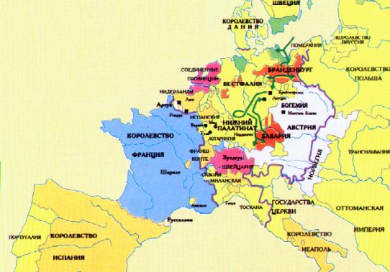
1.Тридцатилетняя война.
В 1618 г.в Европе началась Тридцатилетняя война.Она началась как противоборство католиков и протестан-тов в рамках Священной римской империи.Затем к ней присоединились Дания,Швеция,Франция,Голландия, Испания.
В 1618 г.император назначил чешским королем племян-ника-иезуита и гонителя протестантов.

Slide 7
1.Тридцатилетняя война.
В ответ вспыхнуло восстание. Королем был провозглашен Фридрих Пфальцский - ставленник Протестантской лиги.
В 1620г.Чехию заняли войска Католической лиги. Протестантов поддержали Швеция, Дания, Франция, Англия мечтавшие ослабить Габсбургов и присоединить их земли.
Во главе католиков встал Альбрехт Валленштейн. Набрав наемников он разгромил Данию, но был смещен в результате интриг.

Slide 8
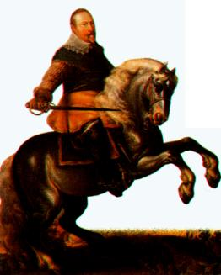
1.Тридцатилетняя война.
Вскоре в Германию вторглись шведы и в ноябре 1632 г. у Лютцена Густав II Адольф разбил католиков, но сам погиб.
В 1634 г.Валленштейн был убит заговорщиками.
Вскоре в войну вмешалась Франция. Ришелье оказал немецким князьям финансовую помощь.
В 1642-46гг.союзники одержали ряд побед над австрийцами и испанцами и 24 октября 1648 г. в Мюнстере был подписан Вестфальский мир.
Шведский король
Густав II Адольф

Slide 9
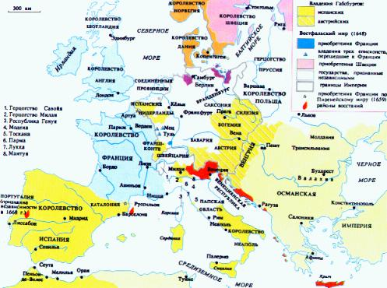
2.Вестфальский мир.
Он заложил основы международных отношений в Европе. Католики и протестанты были уравнены в правах и был установлен принцип: «Чья власть-того и вера». Голландия и Швейцария признавались независимыми государствами. Произошел передел границ.

Slide 10
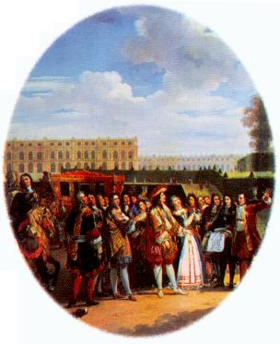
3.Франция и Швеция после войны.
По окончании войны самыми могущественными государствами стали Швеция и Франция. Французскому королю подражали все европейские монархи. Версаль стал образцом дворцово-паркового зодчества.
Франция постоянно участвовала в войнах, но они истощили ее. В войне за испанское наследство, австрийцы дошли до Версаля и Людовика XIV спасло чудо.
Людовик XIV
осматривает Версаль

Slide 11
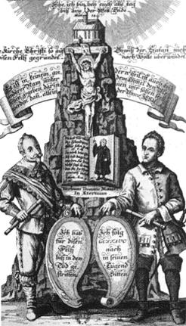
3.Франция и Швеция после войны.
Поражение в войне означало окончание французской гегемонии в Европе.
Швеция во 2-й пол.17 в. контролировала Балтийский бассейн. Ее союзниками выступали Франция и Турция.
В к. 17 в. Возник Северный союз - Россия, Дания, Польша, Саксония. В ходе Северной войны(1700-21)
Швеция потерпела поражение, лишилась части своих владений на Балтике и утратила свое влияние на европейские дела.
Густав Адольф II и Карл XII.
Мощь Швеции.

Slide 12
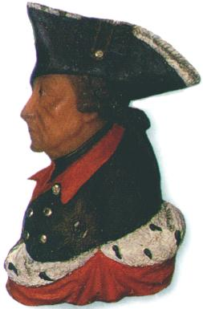
4.Крупнейшие войны 18 в.в Европе.
Международные отношения в 18в. были очень запутанны и противоречивы. Пруссия, возглавляемая Фридрихом II Великим начала захватнические войны. В ходе борьбы за австрийское наследство Фридрих захватил Силезию и стремился подчинить Саксонию, Чехию, часть Польши. Он полагал что ослабшая Франция не станет мешать.
Англия в этот период стала могущественной морской державой.
Фридрих II–
Король Пруссии.

Slide 13
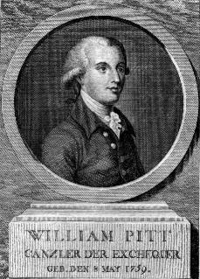
4.Крупнейшие войны 18 в.в Европе.
У нее не было сильной армии и поэтому У. Питт предложил оказывать помощь союзникам деньгами. Желая ослабить Францию в Америке, Англия поддержала Пруссию.
В 1756 г.началась Семилетняя война. В ее ходе Россия разбила Пруссию и от краха Фридриха спасла смерть Елизаветы. Ее преемник, Петр III возвратил Пруссии все захваченные у нее земли.
В результате войны Англия закрепила морское и колониальное могущество, а границы в Европе не изменились.
Уильям Питт -
премьер-министр Англии.

Slide 14
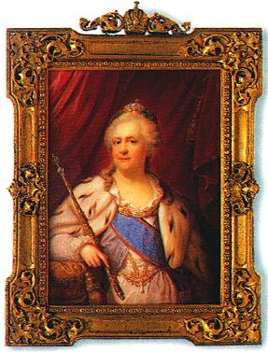
5.Разделы Польши.
Великие европейские державы решали судьбы слабых соседей. Польша в 18 в. ослабла из-за борьбы магнатов за престол.
Екатерина II потребовала уравнять в правах католиков и православных. Король с этим согласился, но шляхта была против.
Возникает угроза союза Австрии и Турции.
В результате в 1772, 1792 и 1795 гг. Россия, Пруссия и Австрия поделили польские земли и Польша перестала существовать как независимое государство.
Екатерина II.

Slide 15
Запомни
1618 г. – начало Тридцатилетней войны
1648 г. – Вестфальский мир
1701 - 1714 гг. – война за испанское наследство
1756 – 1763 гг. – семилетняя война

Slide 16
Подведем итог
Как складываются международные отношения?
ПРИЧИНЫ
Борьба за колонии
Война за испанское наследство
Семилетняя война
Реформация
Усиление Англии
Религиозные войны
Усиление Англии
Ослабление Франции и Испании
ФАКТЫ
Англия становится ведущей колониальной и торговой державой мира. Создаются военно - политические союзы европейских государств, которые предотвращают вспышки новых войн

Slide 17
Домашнее задание
§ 18
Заполните таблицу «Войны 17-18 веков в Европе».

